Slide 1
РЕЗУЛЬТАТЫ ТЕСТИРОВАНИЯ

Slide 2
Результаты тестирования
Максимально возможный балл - 37

Slide 3
Результаты тестирования
Максимально полученный балл – 28

Slide 4
Результаты тестирования
Максимально полученный балл – 28 С пометкой - СПИСЫВАЛ

Slide 5
Результаты тестирования
Вероятно честно максимально полученный балл – 27 Т.е. максимальная оценка 27 / 37 = 7 баллов

Slide 6
Результаты тестирования
Минимальный бал для зачисления составил – 19
Оценка 19 / 37 = 5 баллов

Slide 7
Результаты тестирования
Всего было протестировано порядка 90 человек Набрано на курс - ~25 Конкурс составил - ~4 человека на место

Slide 8
ПОЗДРАВЛЯЮ ВСЕХ С ЗАЧИСЛЕНИЕМ!

Slide 9
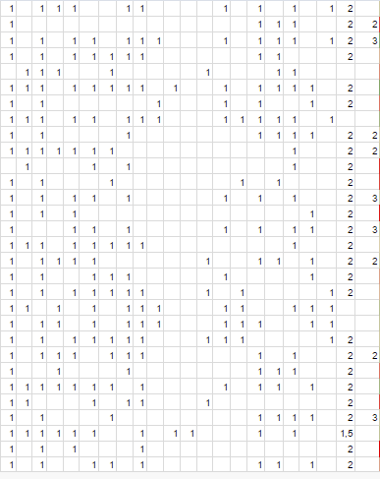
Как тест проверил ваше знание JS?
Вот так

Slide 10
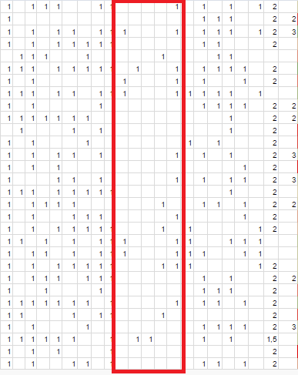
Как тест проверил ваше знание JS?
А точнее вот так

Slide 11
ВЫВОД по результатам теста
Большинство тестируемых понятия не имело что такое JavaScript
¯\_(ツ)_/¯

